Slide 1

用于生产线料盘取放料的带视觉引导机器人技术的研发
硕士学位论文中期检查
学生
张圣祥
导师
郑力新
专业
计算机技术

Slide 2

Part 1
论文研究内容
目录
Part 2
研究进展及成果
Contents
Part 3
存在的问题及下一步工作
Part 4
后期进度安排

Slide 3

Part 1
研究内容

Slide 4
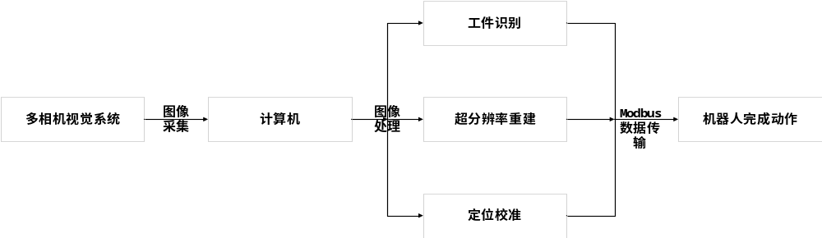
研究内容
运用多个相机组成的视觉系统对料盘上的工件区域实施局部拍摄，图像输入计算机；对输入的图像进行工件识别、重建、定位校准等处理，以便获得料盘上每个工件的准确位置；之后，计算机将位置信息逐一准确地发送给取料机器人，机器人在计算机程序的控制下，完成准确的取料和放料操作。
包括三个部分：整个系统的精度问题、超分辨率重建的应用、三个相机的协调工作

Slide 5
Part 2
研究进展与成果
多相机视觉系统
基于深度学习的重建算法
Modbus数据传输
工件识别算法
克服机械手取料抖动问题
成果

Slide 6
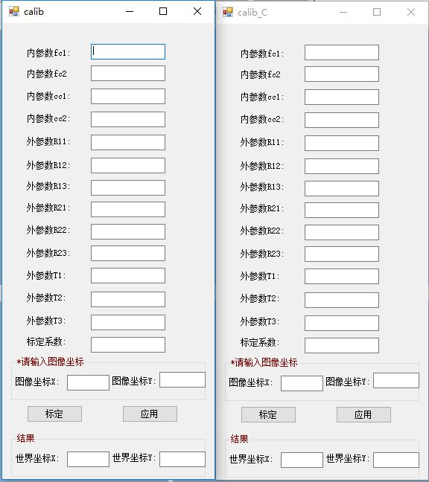
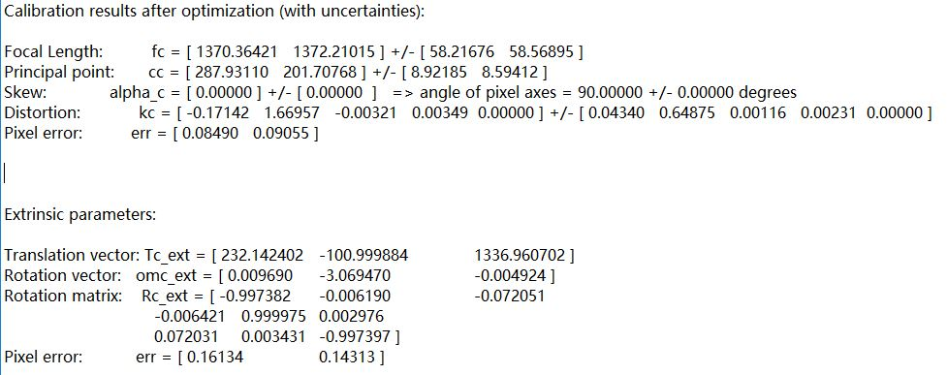
2.1 多相机视觉系统
多相机标定、协调工作
1.对多个相机进行张正友平面标定（实现方法：Matlab相机标定工具箱）
理论依据二
标定数据

Slide 7
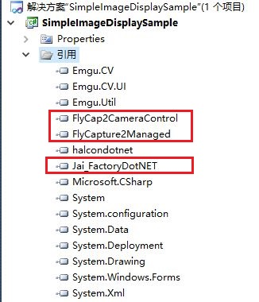
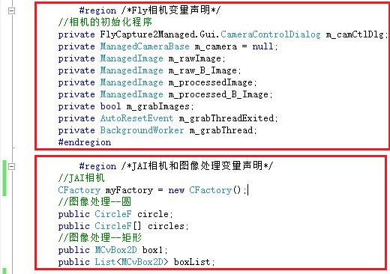
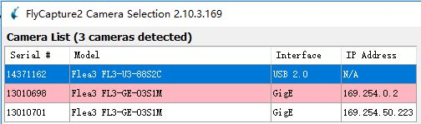
2.1 多相机视觉系统
两种SDK包：
JAI和Flycapture2
多相机标定、协调工作
2.实现对多个相机的调用、控制和协调工作（实现方法：分别调用不同的SDK，采用双网口相机和一个USB相机来解决调用冲突的问题，增加图像采集卡）
个依据
理论依据二

Slide 8
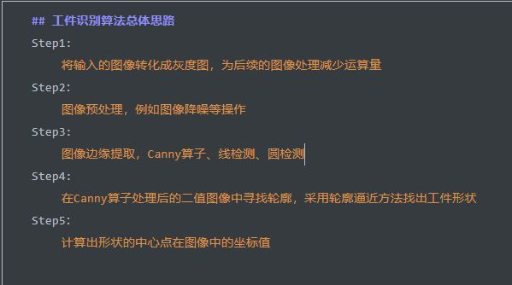
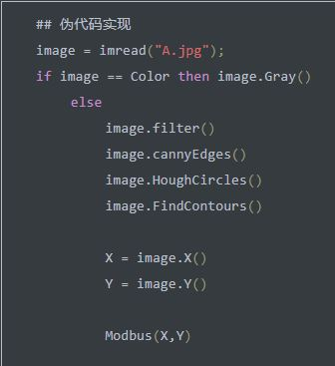
2.2 工件识别算法
总体思路与实现
个依据
理论依据二
理论依据三

Slide 9
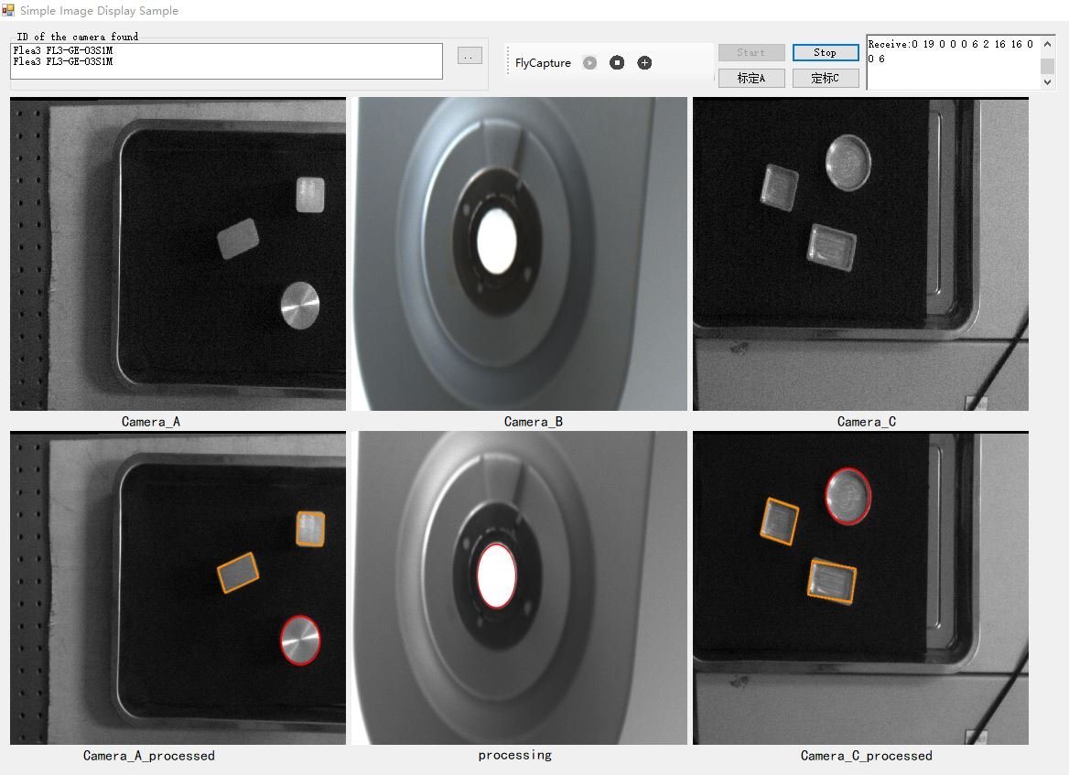
2.2 工件识别算法
实现效果图
个依据
理论依据二
理论依据三

Slide 10
2.3 基于深度学习的重建算法
一种快速的超分辨率图像重建方法
Why?
在工件识别阶段，阈值的选取尤为重要，如果在工业场景中，亮度突然变化，工件的边缘提取失败。我们可以通过超分辨率重建方法，将低分辨率的图像插值重建出高分辨的图像，此时的工件边缘被补齐，满足工件的正常识别要求。
理论依据二
How?
查阅大量关于超分辨率重建的论文，从传统的超分辨率重建算法到基于深度学习的超分辨率重建算法，了解最新的超分辨率重建算法的进展，取其精华，去其糟粕，改进最新的算法，并提出属于自己的超分辨率重建模型。

Slide 11
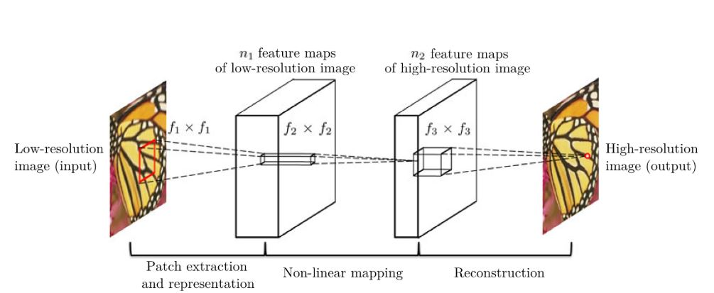
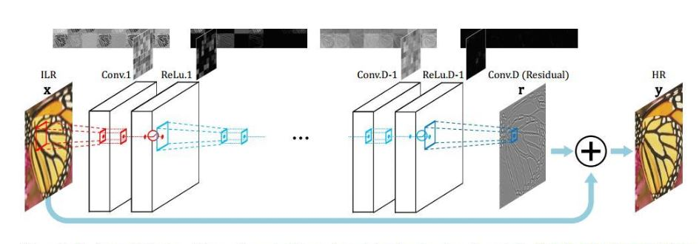
2.3 基于深度学习的重建算法
一种快速的超分辨率图像重建方法
1.SRCNN模型：
开山之作：3 层，图像提取层，非线性映射和最终的重建；简单，质量不高
2.VDSR模型：
极深神经网络的超分辨率重建方法：残差学习，ResNet;速度问题

Slide 12
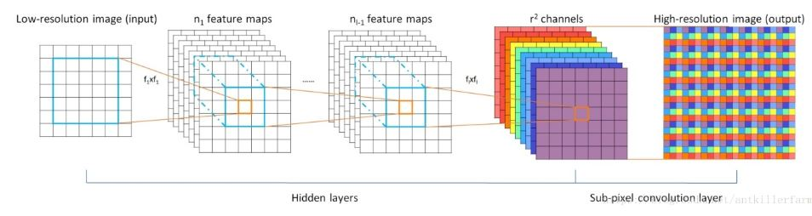
2.3 基于深度学习的重建算法
一种快速的超分辨率图像重建方法
3.ESPCN模型：Efficient sub-pixel convolutional neural network
优点：速度快，直接将低分辨率的图像作为输入；亚卷积层：并没有卷积操作，而是重排技术

Slide 13
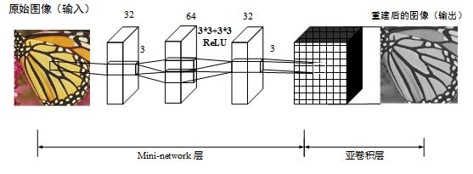
2.3 基于深度学习的重建算法
一种快速的超分辨率图像重建方法
本文提出FMISR模型：
分析：SRCNN的三层简单合理的卷积结构（卷积核的选取）；VDSR的层数越多，重建质量越好（层数的增加）；ESPCN的亚卷积层结构（速度上的大幅度提升）
改进：增加一层隐含层扩展成Mini-network层，调整每层的卷积核大小，将中间5*5卷积核用两个相加的3*3的卷积核；激活函数换成TanH+ReLU+TanH结构；保留亚卷积结构

Slide 14
2.3 基于深度学习的重建算法
一种快速的超分辨率图像重建方法
定量分析：
1.卷积层的选取
Model | Bicubic | ESPCN | 3-5-3 | 3-5-5
Time/s | NONE | 32.29 | 27.48 | 33.87
PSNR/dB | 31.48 | 32.47 | 32.72 | 16.60
实验结果表明，在训练阶段，测试每个模型每迭代1000次所需要的时间，结果如图所示。3-5-3模型虽然在时间上慢0.02秒，但重建之后的PSNR值比ESPCN测试的值高0.3dB，而3-5-5模型已经完全不适用于重建，和我们理想的效果相差甚远。基于上述实验和经验，权衡处理结果和运算速率，最终选择3-5-5模型，这样既提升处理效果，又没有损失太多的时间。
2.卷积核的选取
n1,n2,n3 | 64,64,64 | 64,64,32 | 64,32,64 | 64,32,32 | 32,64,64 | 32,64,32 | 32,32,64 | 32,32,32
PSNR/dB | 32.771836 | 32.720 | 32.766498 | 32.843231 | 32.852382 | 32.737924 | 32.722366 | 32.722
（待定）Time/s | 40.7206 | 37.9712 | 30.6368 | 28.7387 | 33.7558 | 31.3008 | 27.9926 | 27.2297
SR-time/s | 0.056138 | 0.055865 | 0.052847 | 0.054718 | 0.051835 | 0.048995 | 0.055164 | 0.051993
表格中我们测试了三个指标：PNSR值，迭代10³的时间和重建一张图片的平均时间。从表中可以看出使用32*64*32的结构在PSNR和重建一张图片所需的时间上都占有优势。我们最终选择它。

Slide 15
2.3 基于深度学习的重建算法
一种快速的超分辨率图像重建方法
定量分析：
3.激活函数加入后的整体表现
这测试评价期间，我们使用一些使用广泛的公开的数据集来测试。分别是Set5、Set14、BSD300、BSD500和SuperTexture数据集，和ESPCN算法的作者使用一样的数据集。
重建质量上：
Dataset | Scale | Bicubic | ESPCN | FMISR
Set5 | 3 | 33.793954 | 34.854644 | 34.862706
Set14 | 3 | 31.483308 | 32.475405 | 32.759150
BSD300 | 3 | 36.258564 | 37.200074 | 37.582459
BSD500 | 3 | 23.504667 | 24.208213 | 24.515220
SuperTexture | 3 | 23.031513 | 23.557196 | 23.686529
Average | 3 | 29.6144012 | 30.4591064 | 30.6812128
重建时间上：
Dataset | Scale | Bicubic | ESPCN/时间 | Ours/时间
Set5 | 3 | NONE | 0.365 | 0.220
Set14 | 3 | NONE | 0.236 | 0.251
BSD300 | 3 | NONE | 0.277 | 0.201
BSD500 | 3 | NONE | 0.241 | 0.217
SuperTexture | 3 | NONE | 0.217 | 0.187

Slide 16
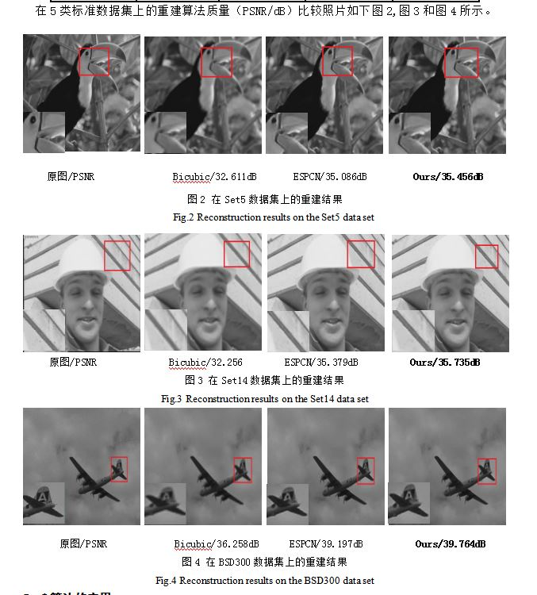
2.3 基于深度学习的重建算法
一种快速的超分辨率图像重建方法
定性分析：

Slide 17
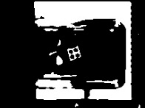
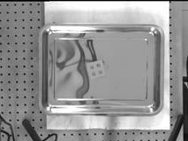
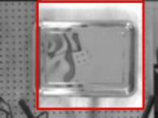
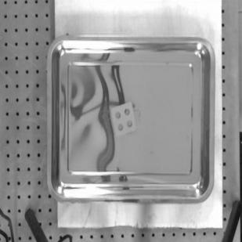
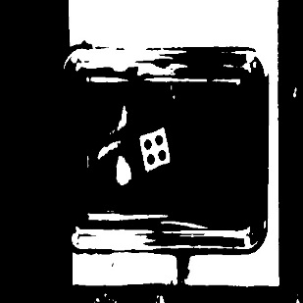
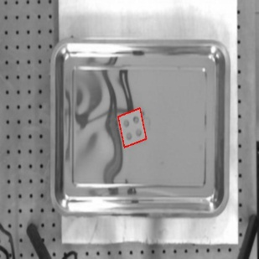
2.3 基于深度学习的重建算法
一种快速的超分辨率图像重建方法
算法应用：
步骤1：将低分辨率的图像作为输入，直接输入网络。
步骤2：得到重建后的图像，进行边缘检测：滤波，增强和检测。这里使用大津算法将图像阈值化，使用霍夫变换检测直线。
步骤3：检测出待检测的物体。
（1）213*160像素 （2）阈值分割图 （3）目标丢失
（1）213*160像素（2）615*456像素（3）阈值分割图（4）精准检测图

Slide 18
2.4 克服机械手取料抖动问题
目前未完成--机械手的调试工作
应对方法：
对B相机（USB）做图像处理，找角度，面积或者确定某个边为方向
1. 区分出了长方形和正方形，通过比较他们的宽的长度确定形状
2. 通过B相机的识别得到Flag_B的取值：
​ //TODO:Flag_B标志位表示B相机是否检测到了物体的形状，
​ //为1则表示检测到了长方形，
​ //2则表示检测到了正方形，
​ //3则表示检测到了圆形

Slide 19
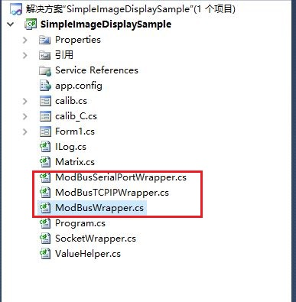
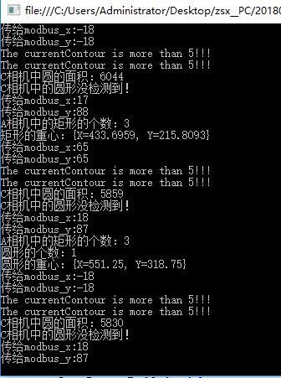
2.5 Modbus数据传输
PC端
Modbus通讯协议的编写（C#版）

Slide 20
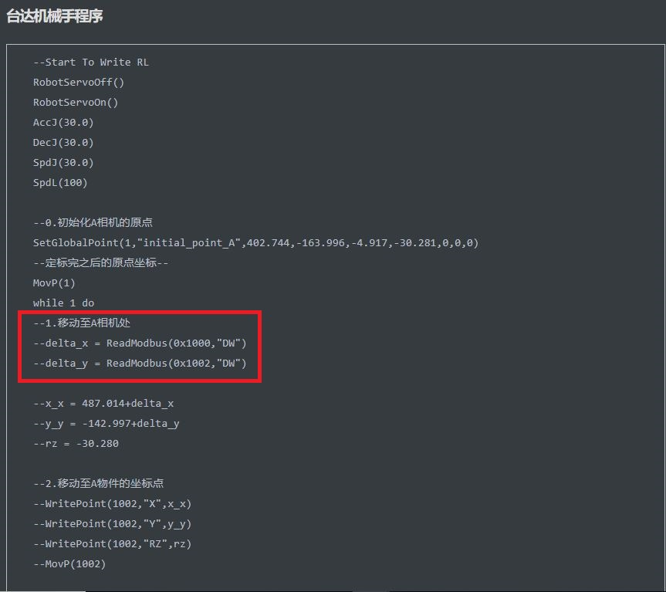
2.5 Modbus数据传输
台达机械手程序：

Slide 21
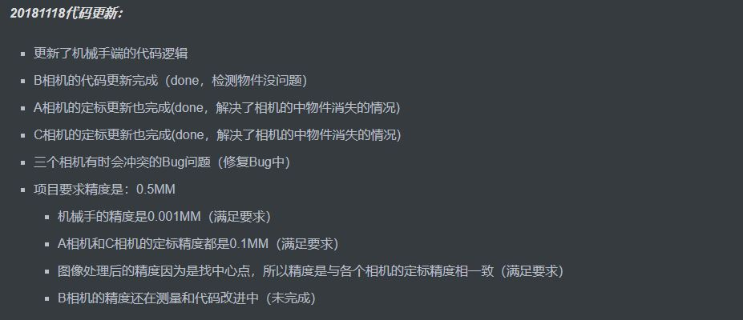
2.6 成果
关节5运动仿真结果
总体来说：
1.精度基本达到要求
2.重建算法还没加进系统
3.速度测试通过达到要求（还需考虑B相机的图像处理速度）

Slide 22
Part 3
存在的问题及下一步工作
存在的问题
下一步工作

Slide 23
3.1 存在的问题
问题一
基于深度学习的超分辨率重建方法如何加入到实际的生产线上的设备中
问题
难点
问题二
执行末端安装上去之后的调试工作，三个相机的处理时间的协调配合

Slide 24
3.2 下一步工作
超分辨率重建算法的应用
解决连续性、实时性问题
出发点：
出发点：
1.寻求最优数据传输速度及最优机械臂运行速度
2.协调三个相机的图像处理的逻辑，将冲突解决
1.系统的选择(windows还是Linux)，深度学习框架的选择（caffe还是tensorflow）
2.模型的训练和实际应用
2.

Slide 25
Part 4
后期进度安排

Slide 26
4.1 进度安排
1. 解决执行末端在实际项目中的应用问题
2.机器学习与深度学习如何应用迁移到实际的项目中
1
2017.12-2018.2
2
2018.2-2018.3
撰写毕业论文并认真修改
3
2018.4-2018.6
准备论文答辩及相关事宜

Slide 27
敬请各位老师提出宝贵的意见!
谢谢

